Slide 1
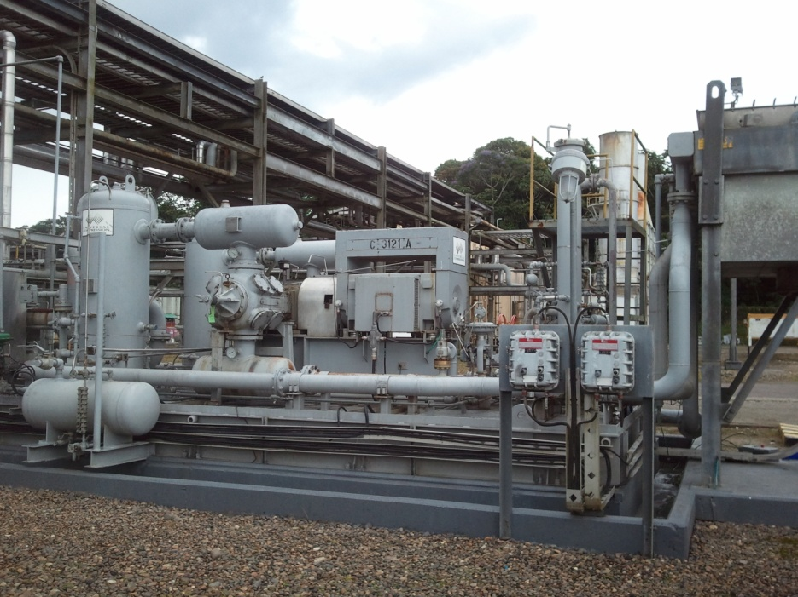
MIGRACIÓN DEL SISTEMA DE CONTROL DEL COMPRESOR DE GAS C-3121A PARA LA TURBINA DUAL LM2500 DEL SISTEMA DE GENERACIÓN ELÉCTRICA DE REPSOL - BLOQUE 16
PROYECTO DE GRADO PARA LA OBTENCIÓN DEL TÍTULO EN
INGENIERÍA ELECTRÓNICA, AUTOMATIZACIÓN Y CONTROL
AUTOR:
Alexis Fabián López González
DIRECTOR
Ing. Diego Morillo
CO-DIRECTOR
Ing. Hugo Ortiz

Slide 2
AGENDA:
Objetivos
Introducción
Fundamento Teórico
Hardware del Sistema de Control
Software del Sistema de Control
Implementación del Sistema de Control
Conclusiones y Recomendaciones

Slide 3
OBJETIVOS
Realizar la migración del Sistema de Control del Compresor de Gas C-3121A de la planta SPF de REPSOL en el Bloque 16 mediante la sustitución del controlador, como mejora y estandarización de los sistemas de control existentes en la planta.

Slide 4
Realizar el levantamiento y recopilación de información del hardware y software necesario analizando los planos P&ID, diagramas eléctricos y lógicas de programación para llevar a cabo el proyecto de la migración del controlador del compresor C-3121A.
Conocer el funcionamiento del Sistema de Control de los compresores C-3121A y C-3121B, estudiando la ingeniería de cada uno de los sistemas así como el funcionamiento de los instrumentos y dispositivos que intervienen en el equipo (Compresor de Gas) para el cambio del controlador lógico programable General Electric por un Allen Bradley.

Slide 5
Realizar la lógica de programación mediante el uso del software RSLogix 5000 el cual permita funcionar de manera segura, confiable y totalmente automática el Compresor de Gas C-3121A.
Implementar en el panel de control del compresor el nuevo controlador Allen Bradley conectando al mismo las señales análogas y digitales de entrada y salida para mejorar la disponibilidad y confiabilidad del Sistema de Control del Compresor de Gas C-3121A.
Elaborar los diagramas eléctricos del cableado de campo del nuevo controlador, y facilitar al Departamento de Instrumentación la documentación sobre los cambios realizados en el Sistema de Control del Compresor de Gas.

Slide 6
INTRODUCCIÓN

Slide 7
REPSOL
Petrolera reconocida a nivel mundial
Ubicada en España y fundada como grupo en 1987
Inicia su producción en Ecuador en el Bloque 16 en 1997
Realizan la exploración, explotación y producción de crudo.

Slide 8
GENERACIÓN ELÉCTRICA – BLOQUE 16
El objetivo fundamental del área de Generación Eléctrica es proporcionar la energía necesaria para la explotación, producción y transporte de petróleo.

Slide 9
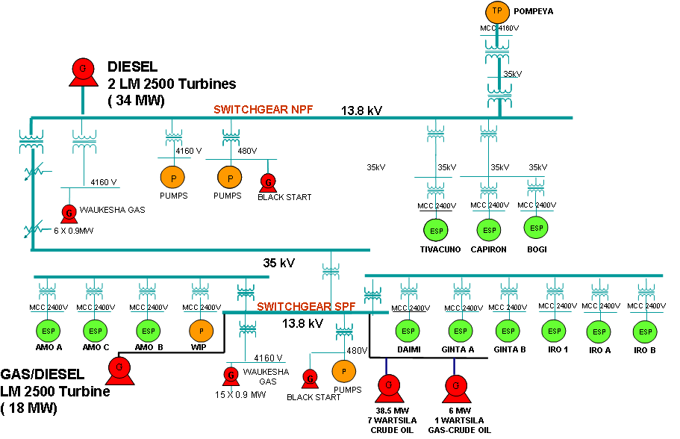
Sistema de Generación y Distribución de Energía – Bloque 16

Slide 10
Generación Eléctrica Facilidades Repsol
NPF | Cantidad | Capacidad
Turbina LM2500 | 2 | 18 MW
Generadores Waukesha | 6 | 1 MW
SPF | Cantidad | Capacidad
Turbina LM2500 | 1 | 18 MW
Generadores a Gas Waukesha | 15 | 1 MW
Generadores a Crudo Wartsila | 7 | 6 MW
Shushufindi | Cantidad | Capacidad
Turbina Solar Centauro | 2 | 6 MW

Slide 11
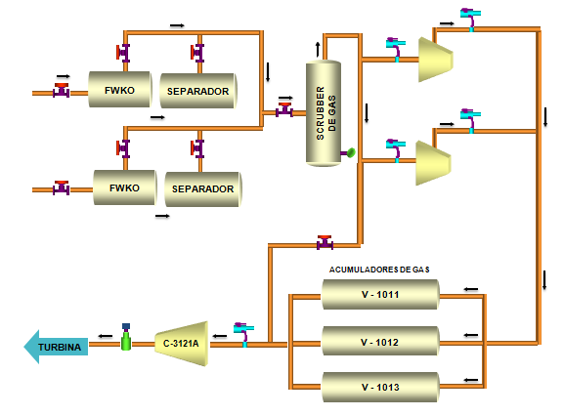
Sistema de Generación a Gas

Slide 12
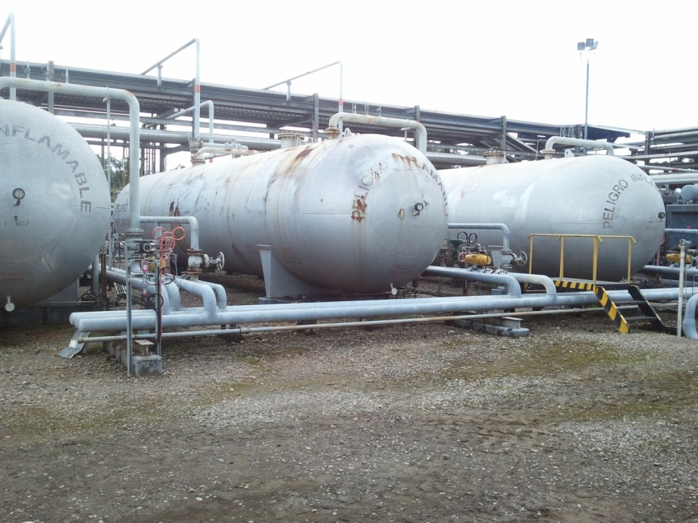
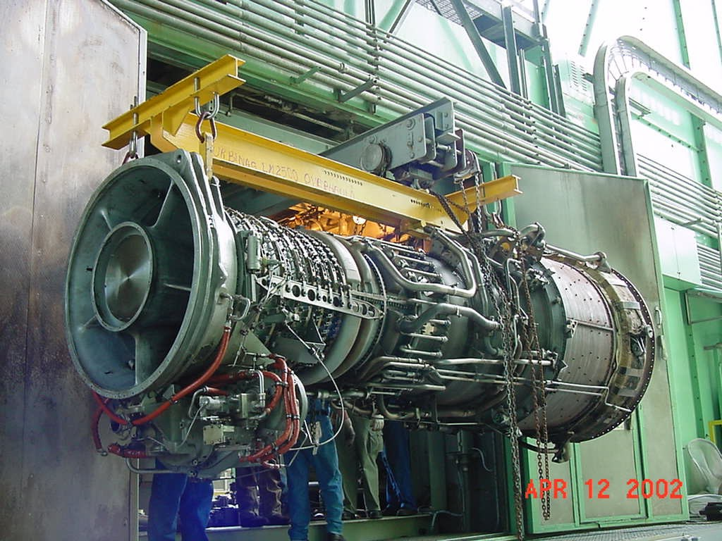
Acumuladores de Gas
Turbina LM2500

Slide 13
COMPRESOR DE GAS C-3121A

Slide 14
FUNDAMENTO
TEÓRICO

Slide 15
Que es la Migración de un Sistema?
Se conoce como migración al cambio o actualización de un sistema, ya sea en lo referente a su hardware o a su software. La migración de un sistema se realiza mediante un procedimiento a través del cual se “cambian” los elementos del actual sistema por otros productos o por versiones que se adapten de mejor manera a las necesidades del sistema o proceso.

Slide 16
Sistema de Control
Un sistema de control se define como el conjunto de elementos que interactúan entre sí para conseguir que la salida de un proceso se comporte tal y como se desea, mediante una acción de control.

Slide 17
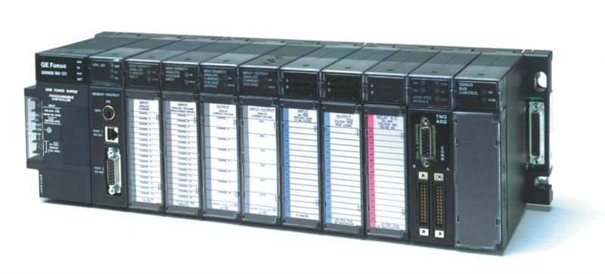
Controlador Lógico Programable
Un PLC es un equipo electrónico programable, que usa una memoria la cual permite almacenar una secuencia de instrucciones lógicas y ejecutarlas con el objetivo de realizar funciones específicas, para controlar a través de entradas/salidas digitales o analógicas, distintos tipos de máquinas o procesos.

Slide 18
Instrumentación de campo
La instrumentación se puede definir como el grupo de elementos que sirven para medir, controlar o registrar variables de un proceso con el fin de optimizar los recursos utilizados en éste. Los instrumentos de campo realizan la medición de presión, temperatura, flujo y demás variables que se puede encontrar dentro de un proceso.

Slide 19
HARDWARE DEL SISTEMA DE CONTROL

Slide 20
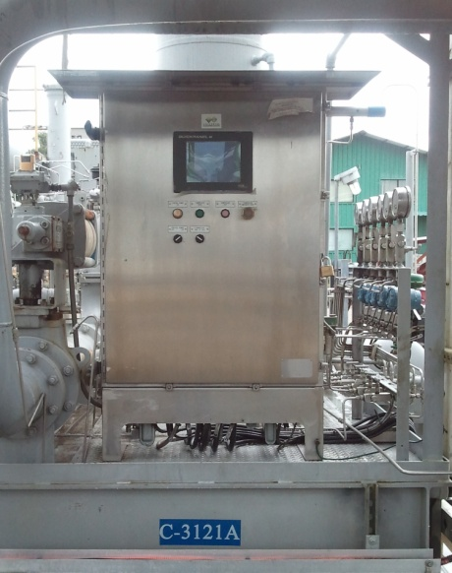
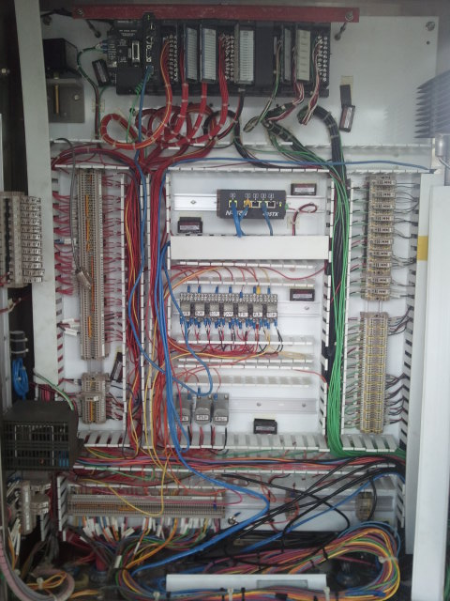
Panel Local del Compresor

Slide 21
LEVANTAMIENTO DE INFORMACIÓN
Análisis de Diagramas Eléctricos
Análisis de Diagramas P&ID

Slide 22
DIAGRAMAS P&ID

Slide 23
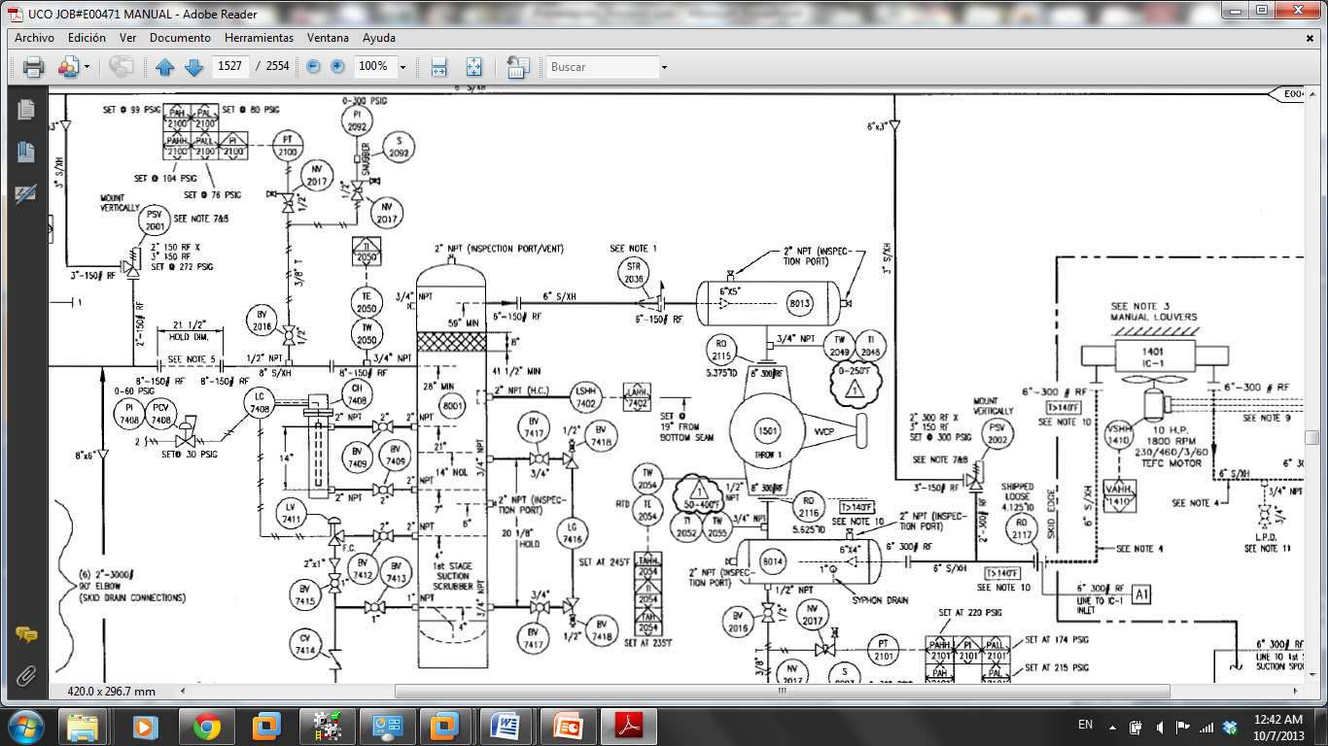

Slide 24
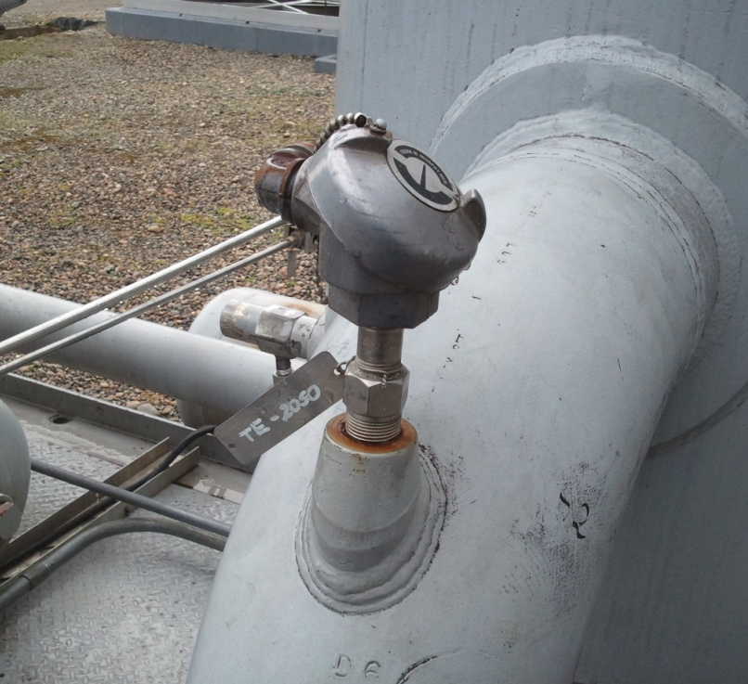
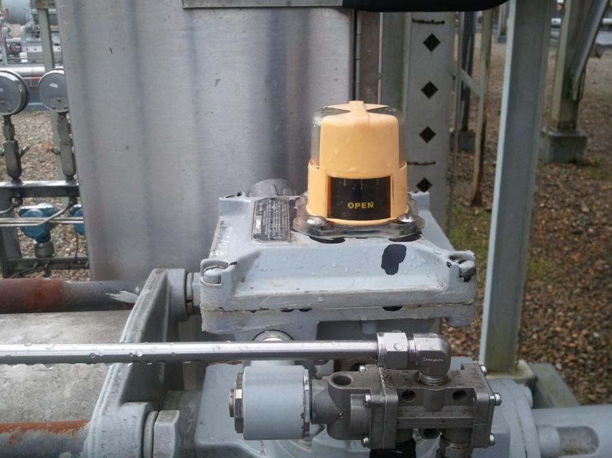
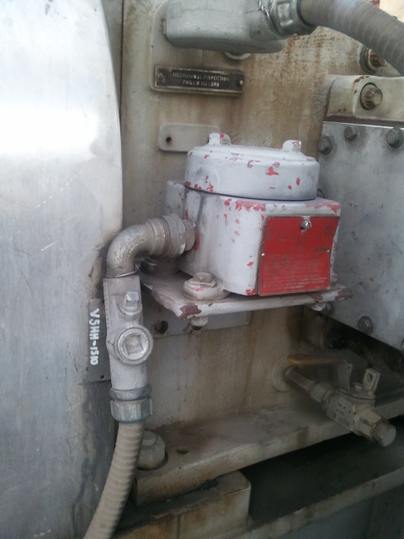
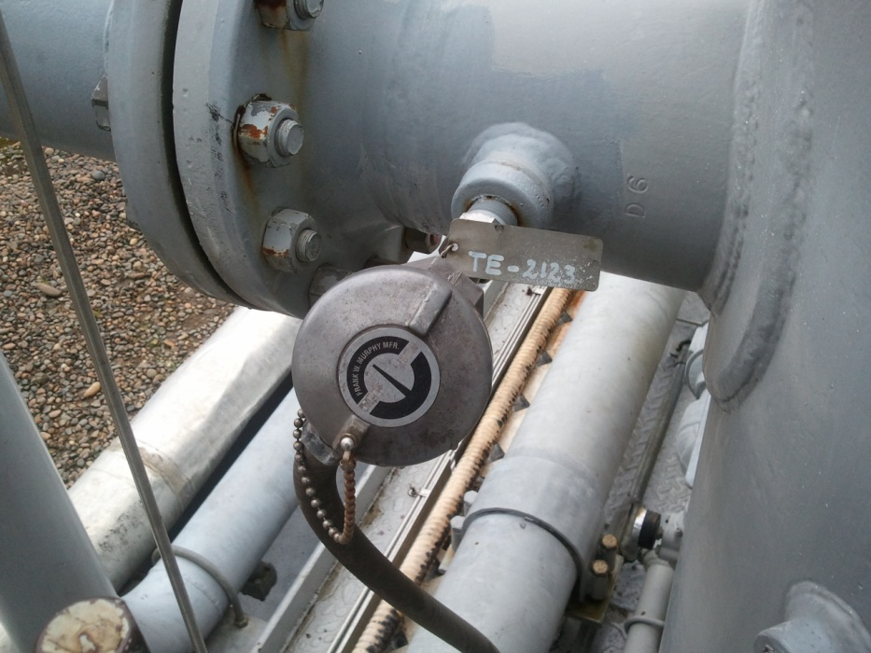
Instrumentos instalados en el Compresor de Gas C-3121A.

Slide 25
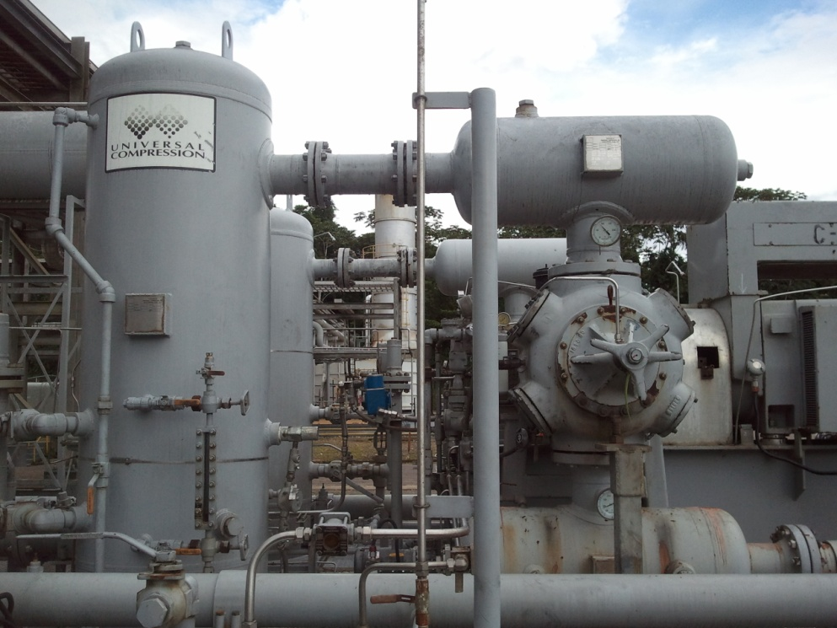
Compresor de Gas – Primera etapa

Slide 26
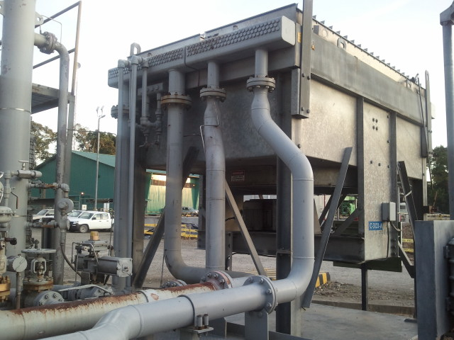
Compresor de Gas – Aeroenfriador

Slide 27
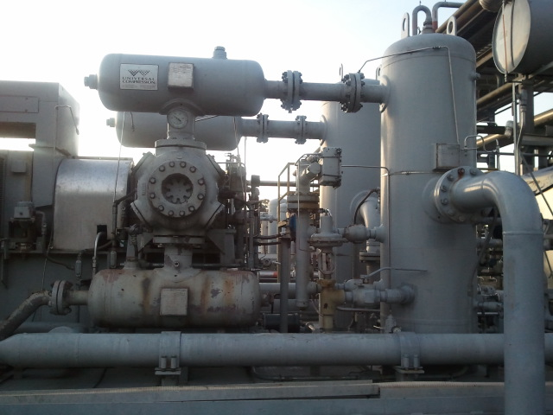
Compresor de Gas – Segunda etapa

Slide 28
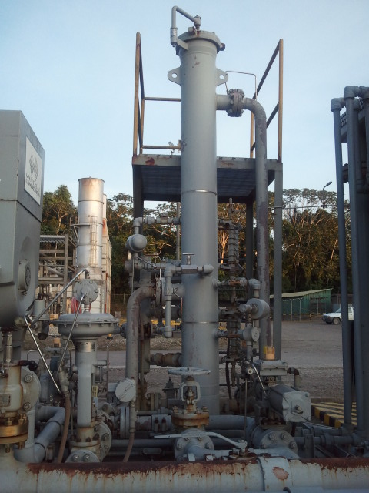
Compresor de Gas – Filtro

Slide 29
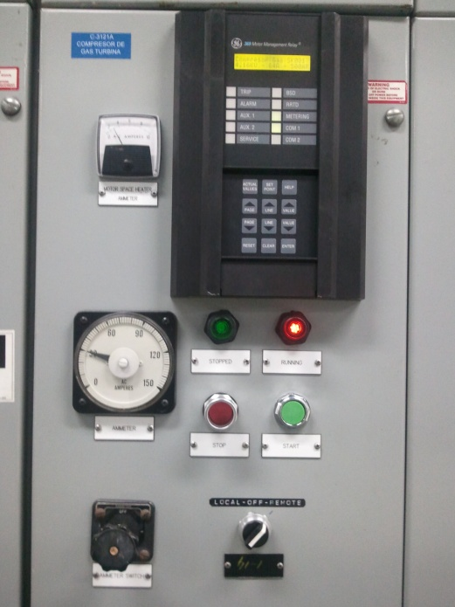
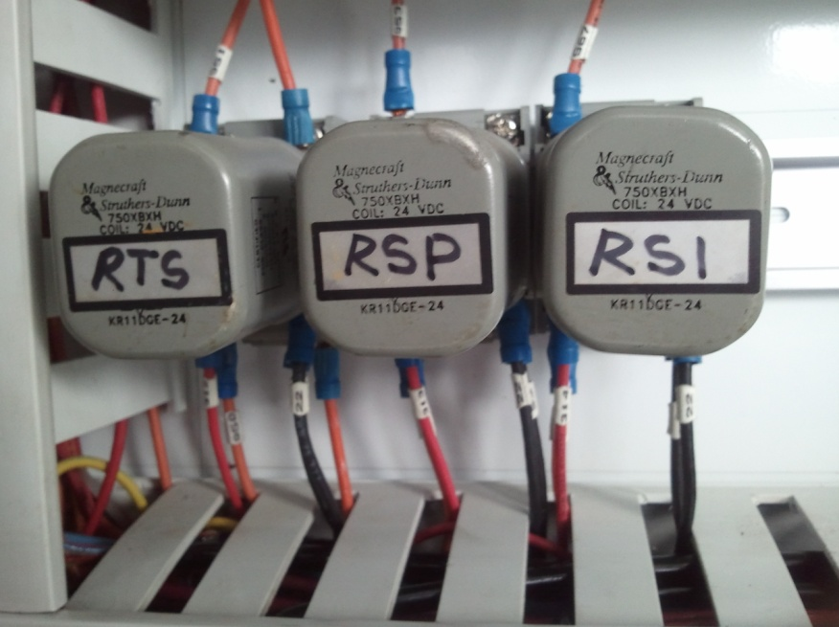
MULTILIN GE 369
El Multilin GE 369 es un elemento fundamental dentro del Sistema de Control del Compresor, es un relé digital que proporciona protección y vigilancia de los motores trifásicos y sus sistemas mecánicos asociados.

Slide 30
DIAGRAMAS ELÉCTRICOS

Slide 31
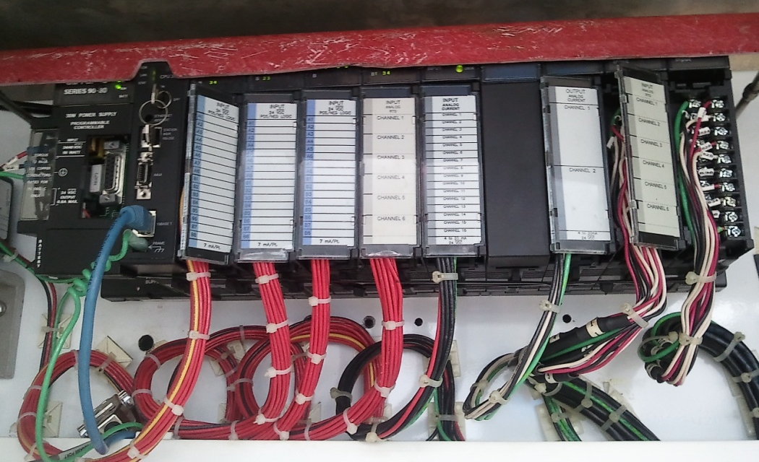
PLC a ser reemplazado

Slide 32
ELEMENTOS EXISTENTES EN EL SISTEMA DE CONTROL
ELEMENTO | UNIDAD | DESCRIPCIÓN
Controlador GE Fanuc | 1 | PLC Series 90-30
Módulo Entradas Digitales | 3 | 16 entradas digitales - 24 VDC
Módulo Salidas Digitales | 1 | 16 salidas digitales - 24 VDC
Módulo Entradas Analógicas | 1 | 16 entradas analógicas - 4 a 20 mA
Módulo Salidas Analógicas | 1 | 2 salidas analógicas - 4 a 20 mA
Módulo RTD | 2 | 6 entradas RTD - 50 mA
Placa Base | 1 | Chasis 10 - Slot
Fuente de Alimentación | 1 | 24 VDC
Quick Panel II | 1 | LCD Monocromo 10.5''

Slide 33
REQUERIMIENTOS PRELIMINARES DEL SISTEMA

Slide 34
CONTROLADOR LOGICO PROGRAMABLE
Para la migración del sistema de control el procesador es el elemento más importante a tomar en cuenta, se cuenta con un PLC Fanuc de General Electric el mismo que será reemplazado por un PLC ControlLogix de Allen Bradley, que realizará las mismas funciones de control tales como iniciar, detener y controlar la secuencia de arranque y normal funcionamiento del compresor.

Slide 35
INTERFAZ DE OPERADOR
La interfaz de operador es una pantalla táctil que permite monitorear y/o controlar las diferentes variables del proceso, por ejemplo controlar los valores de presión, monitorear las variables de temperatura del compresor.

Slide 36
COMUNICACIÓN
El PLC ControlLogix de Allen Bradley a ser instalado se comunica vía Ethernet, para leer los datos obtenidos desde campo se cuenta con el software Factory Talk que permitirá realizar el monitoreo y control del Compresor de Gas. El driver que se encarga de tomar y transformar los datos se denomina RSLinx, el mismo que es necesario para realizar la comunicación entre el controlador y el Panel View 1000 a ser instalado.

Slide 37
ELEMENTOS NECESARIOS PARA LA MIGRACIÓN
ELEMENTO | UNIDAD | DESCRIPCIÓN
Controlador Allen Bradley | 1 | ControlLogix 555
Módulo Entradas Digitales | 1 | 32 entradas digitales - 24 VDC
Módulo Salidas Digitales | 1 | 16 salidas digitales - 24 VDC
Módulo Entradas Analógicas | 1 | 16 entradas analógicas - 4 a 20 mA
Módulo Salidas Analógicas | 1 | 8 salidas analógicas - 4 a 20 mA
Módulo RTD | 2 | 6 entradas aisladas RTD
Módulo Ethernet | 2 | Tarjeta de comunicación
Placa Base | 1 | Chasis 10 - Slot
Fuente de Alimentación | 1 | 120 VAC
Panel View 1000 | 1 | Pantalla táctil a color de 10’

Slide 38
SOFTWARE DEL SISTEMA DE CONTROL

Slide 39
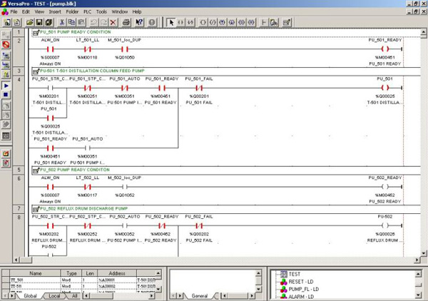
El software manejado por Universal Compression se llama “VersaPro”, es un software bastante antiguo, lo que complica de cierta forma el análisis y estudio de la programación del sistema.

Slide 40
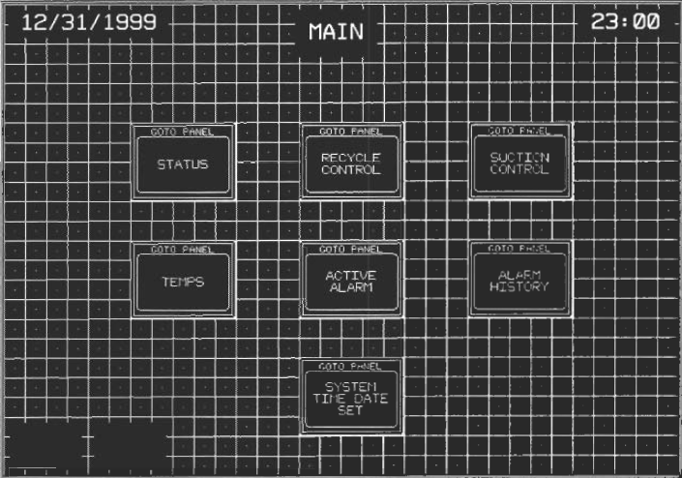
Pantalla principal que se podía observar en el terminal a ser reemplazado, en la misma se puede apreciar que el panel es un LCD monocromo y que el ambiente gráfico resulta poco amigable para el operador.

Slide 41
SOFTWARE A UTILIZARSE EN LA MIGRACIÓN DEL SISTEMA DE CONTROL
RSLogix 5000
RSLinx Classic Gateway
Factory Talk View

Slide 42
El software RSLogix 5000 incluye instrucciones de diagrama de bloques de funciones y lógica de escalera de relé. Además de las instrucciones estándar, existen instrucciones específicas de la industria para aplicaciones de proceso.

Slide 43
RSLinx Classic Gateway permite que el controlador programable Allen-Bradley acceda a una amplia variedad de aplicaciones de Rockwell Software y Allen-Bradley. Entre estas aplicaciones se incluyen desde aplicaciones de configuración y programación tales como RSLogix y RSNetWorx hasta aplicaciones HMI.

Slide 44
Factory Talk View Machine Edition (ME) es un producto HMI a nivel de máquina con soporte para soluciones de interfaz de operador tanto abiertas como dedicadas para la supervisión y el control de máquinas individuales o pequeños procesos. Se utiliza este paquete en el diseño y creación del HMI para el Compresor de Gas C-3121A.

Slide 45
Información General del Proceso
Durante la primera etapa del proyecto se analiza toda la información obtenida, principalmente centrándose en los planos y diagramas del sistema así como en el programa desarrollado en el software VersaPro. Mediante el análisis y estudio del sistema de control realizado se obtiene la información necesaria para la programación del nuevo PLC así como para el diseño y elaboración de la HMI.

Slide 46
Secuencia
de arranque:
Cerrando Válvula Bypass
Abriendo Válvula Succión
Purgando Aire del Sistema
Cerrando Válvula de Blowdown
Abriendo Válvula de Bypass
Arrancando Bomba de Pre lubricación
Bomba de Pre lubricación funcionando
Verificando Presiones
Arrancando Motor Principal
Arrancando Aeroenfriador
Esperando Fin de Pre lubricación
Parando Bomba de Pre lubricación
Abriendo Válvula de Descarga
Cerrando Válvula de Bypass
Compresor Funcionando

Slide 47
Set de Alarma y Shutdown
Valores de presión y temperatura en los que el Compresor de Gas C-3121A presenta alarmas, de igual manera se indican los valores en los que se presenta un shutdown del equipo.
TAG | DESCRIPCION | MUY BAJA | BAJA | ALTA | MUY ALTA
PT-1572 | Presión Aceite Compresor | 30 | 35 | ‒ | ‒
PT-2100 | Presión Succión Scrubber 1 | 55 | 65 | 110 | 120
PT-2102 | Presión Succión Scrubber 2 | 135 | 145 | 220 | 230
PT-2101 | Presión Descarga 1ra Etapa | 135 | 145 | 220 | 230
PT-2103 | Presión Descarga 2da Etapa | 200 | 225 | 400 | 410
PT-2105 | Presión Descarga Skid | 200 | 225 | ‒ | ‒

Slide 48
TAG | DESCRIPCION | MUY BAJA | BAJA | ALTA | MUY ALTA
TE-1576 | Temperatura Aceite Compresor | ‒ | ‒ | 180 | 190
TE-2050 | Temperatura Succion Scrubber 1 | ‒ | ‒ | 150 | 160
TE-2123 | Temperatura Succion Scrubber 2 | ‒ | ‒ | 150 | 160
TE-2054 | Temperatura Descarga 1ra Etapa | ‒ | ‒ | 290 | 300
TE-2062 | Temperatura Descarga 2da Etapa | ‒ | ‒ | 290 | 300
TE-2070 | Temperatura Gas Filtro | ‒ | ‒ | 250 | 260
TE-1511A | Temperatura Cojinete A | ‒ | ‒ | 210 | 220
TE-1511B | Temperatura Cojinete B | ‒ | ‒ | 210 | 220

Slide 49
Programación del nuevo Controlador

Slide 50
Luego de haber añadido los módulos requeridos para el proyecto de la migración y de tener creadas las rutinas se empieza con la programación del controlador. Cada programa tiene sus propias variables y estas se encuentran disponibles para todos los sub programas de ser el caso. El programa cuenta con una rutina principal, dentro de esta rutina el controlador llama de forma constante y secuencial a todas las subrutinas creadas.

Slide 51
Diseño y creación de la HMI
Una de las razones principales por las que se decide realizar la Migración del Sistema de Control es el cambio de la terminal de operador, pues la que está instalada actualmente está fuera de servicio.
El nuevo terminal es del mismo tamaño del actual pero este cuenta con una pantalla táctil a color, lo cual es útil en la creación de una HMI mucho más amigable para el operador, añadiendo también varias funciones que serán de gran utilidad para el personal que trabaja operando el Compresor de Gas C-3121A

Slide 52
Pantalla de inicio o pantalla principal, cuando la aplicación inicia esta la primera pantalla que se muestra en la interfaz de operador. En esta pantalla se presenta el estado de las principales válvulas y elementos.

Slide 53
Pantalla que indica las presiones de los diferentes transmisores instalados en el Compresor de Gas C-3121A, En la parte inferior se encuentran los botones que permiten la navegación entre las diferentes pantallas con las que cuenta la aplicación.

Slide 54
Pantalla que indica los valores de todos los sensores de temperatura instalados en el compresor, de igual forma en la parte inferior se tiene botones los cuales permiten un fácil y rápido acceso a las demás pantallas.

Slide 55
La pantalla Control Succión muestra tres barras para indicar valores relacionados con la presión de succión, la primera barra indica el set point de dicha variable, la segunda indica el valor actual de la variable en este caso PT_2100 y la tercera indica el valor de apertura de la válvula de venteo PV-103, la misma que ayuda a controlar que la presión de succión se mantenga en el valor indicado.

Slide 56
Pantalla para presentar información específica sobre la presión de descarga (PT_2105), donde se indica el valor de set point, el valor actual de la variable y el porcentaje de apertura de la válvula controladora de presión PCV-2032.

Slide 58
IMPLEMENTACIÓN DEL SISTEMA DE CONTROL

Slide 59
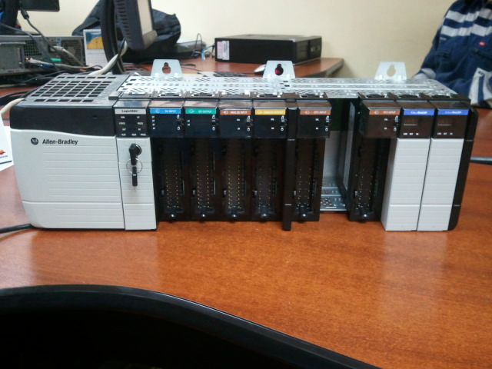
Pruebas internas de funcionamiento
Se dispone del chasis de 10 ranuras con la fuente de alimentación ya conectada. Se conecta el controlador y demás módulos en el orden establecido, tal como lo indica la Tabla.
NÚMERO DE RANURA | TIPO DE MÓDULO
0 | Controlador
1 | Entradas Digitales
2 | Salidas Digitales
3 | Entradas Analógicas
4 | Salidas Analógicas
5 | Entradas RTD
6 | Libre
7 | Entradas RTD
8 | Ethernet
9 | Ethernet

Slide 60
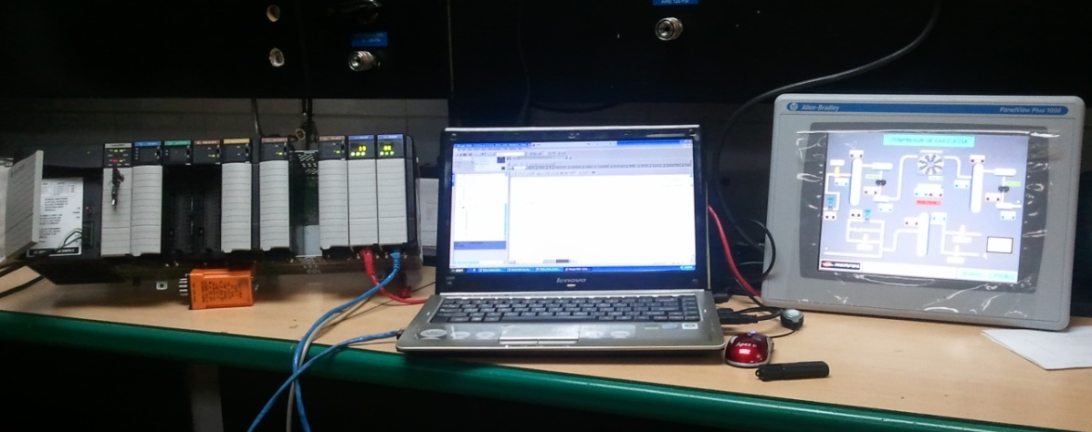
Luego de conectar los módulos en el chasis se procede a conectar el computador y el Panel View (Figura 100), los mismos que se comunican con el PLC vía Ethernet por lo que se requiere dos cables de tipo UTP directos con conector RJ45.
La comunicación entre los dispositivos que componen el Sistema de Control se la realiza configurando una red Ethernet, para esto es necesario asignar direcciones IP a cada uno de los equipos así como a los módulos Ethernet conectados en el chasis.

Slide 61
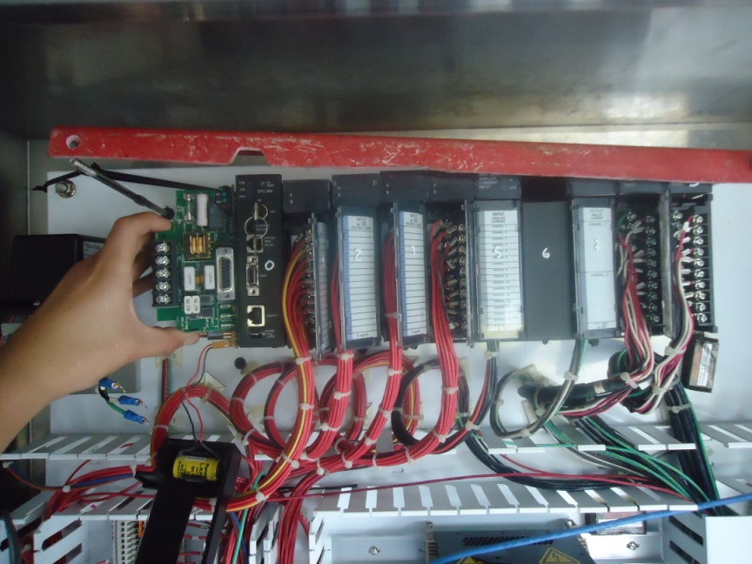
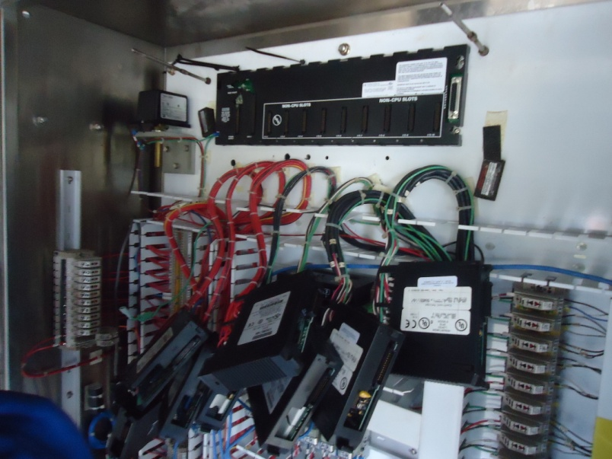
Implementación en campo
1. Desmontaje de los elementos a ser reemplazados

Slide 62
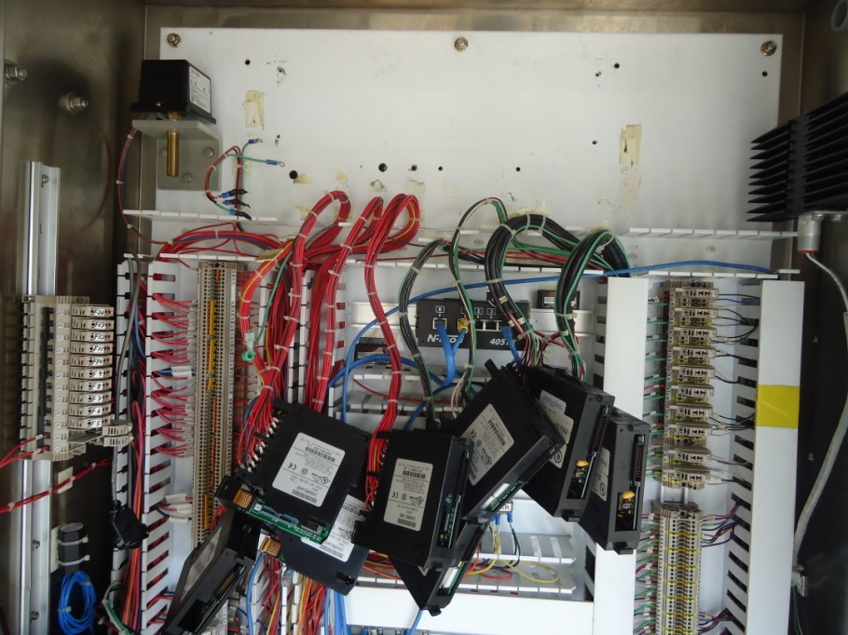
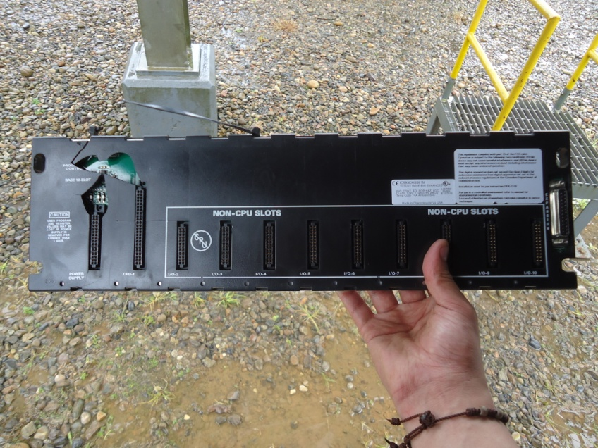

Slide 63
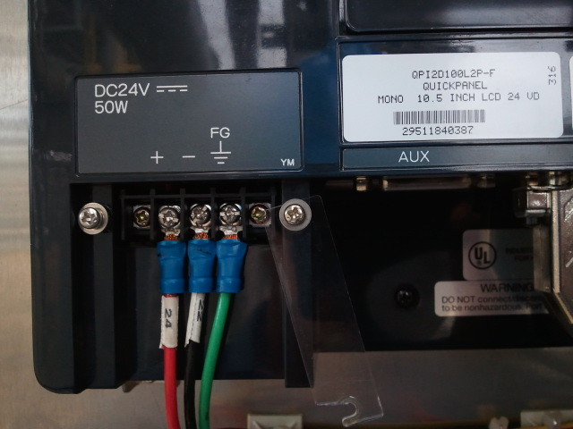
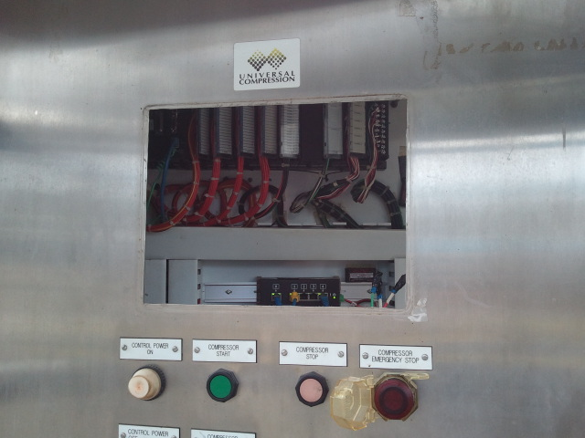

Slide 64
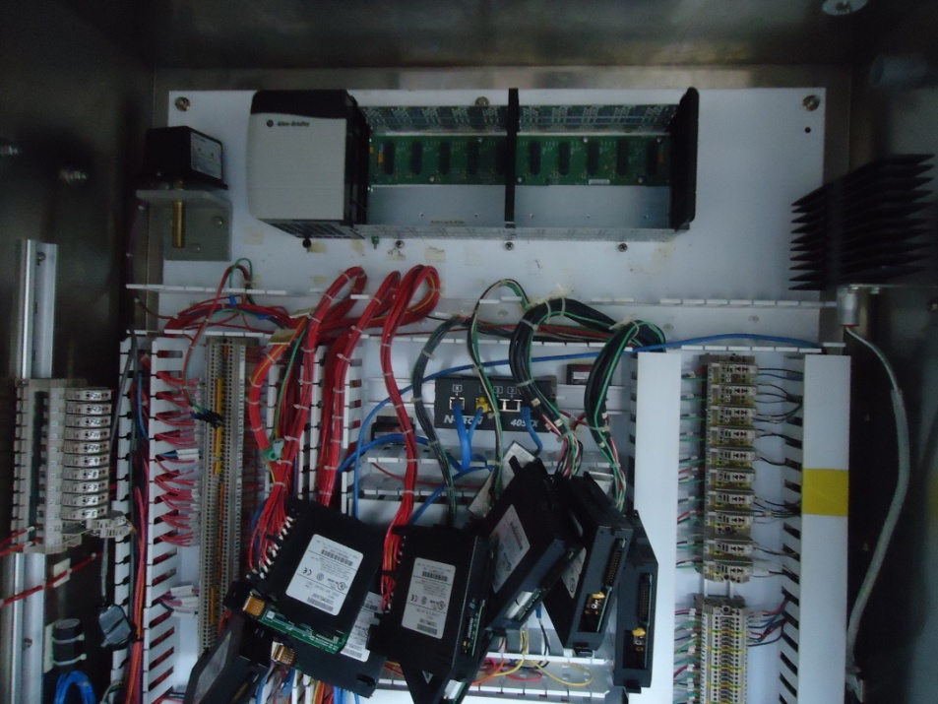
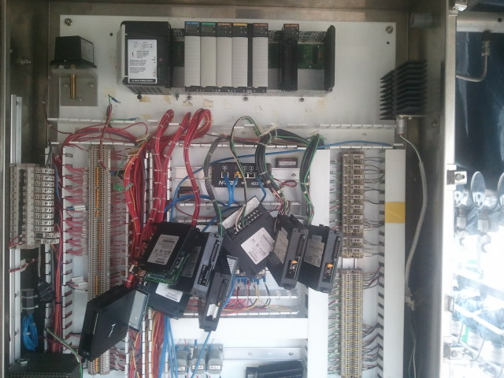
2. Montaje nuevo Sistema de Control

Slide 65
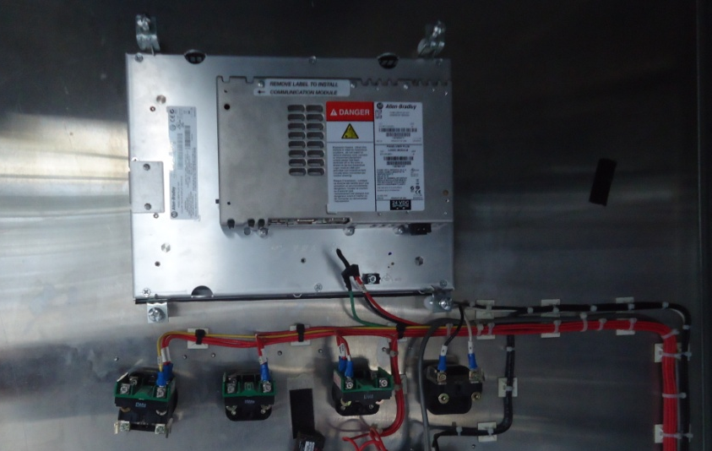
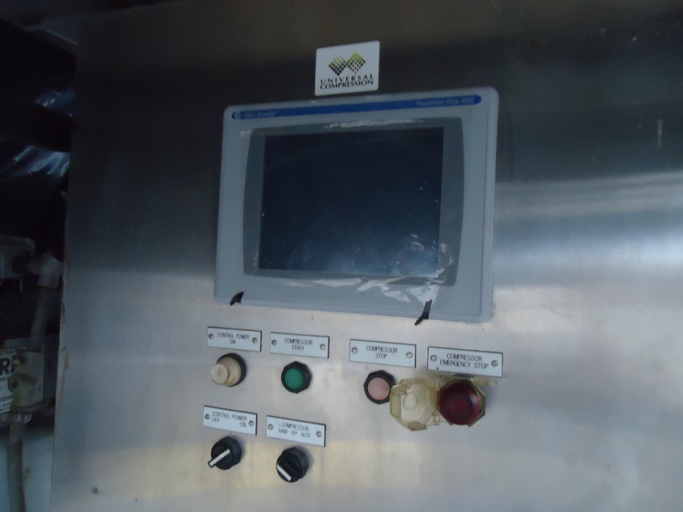

Slide 66
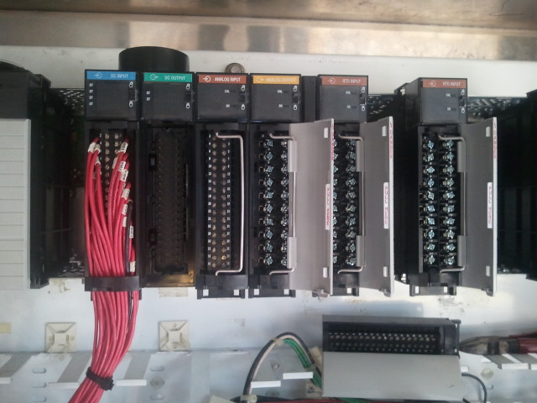
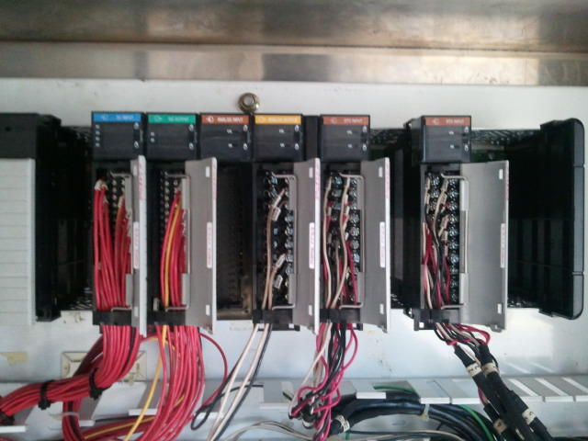

Slide 67
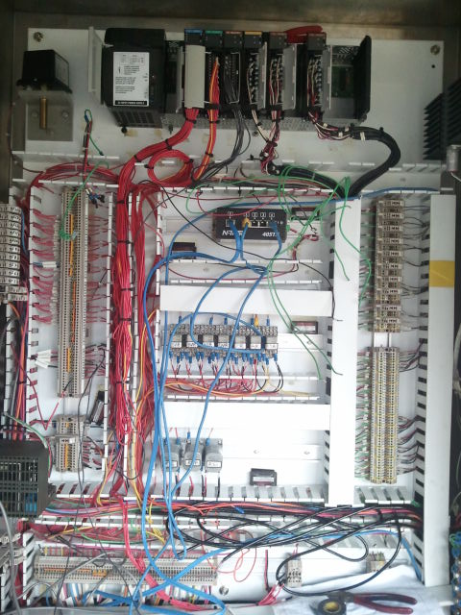
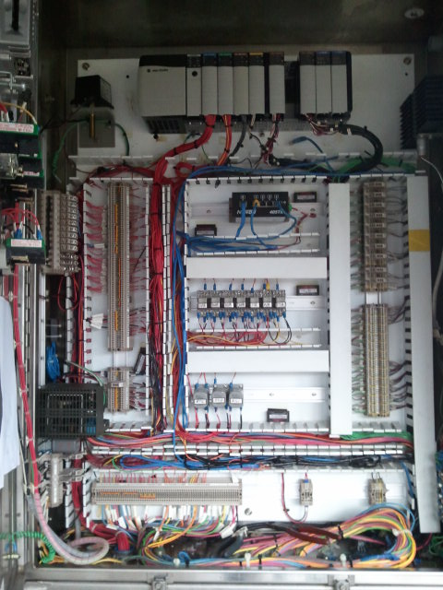

Slide 68
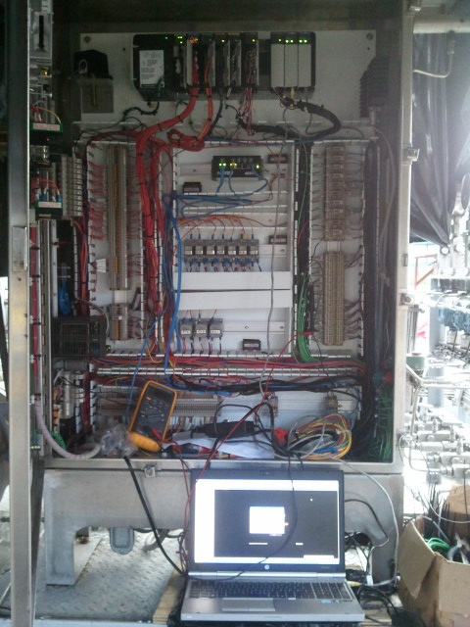
PRUEBAS DE CAMPO

Slide 69
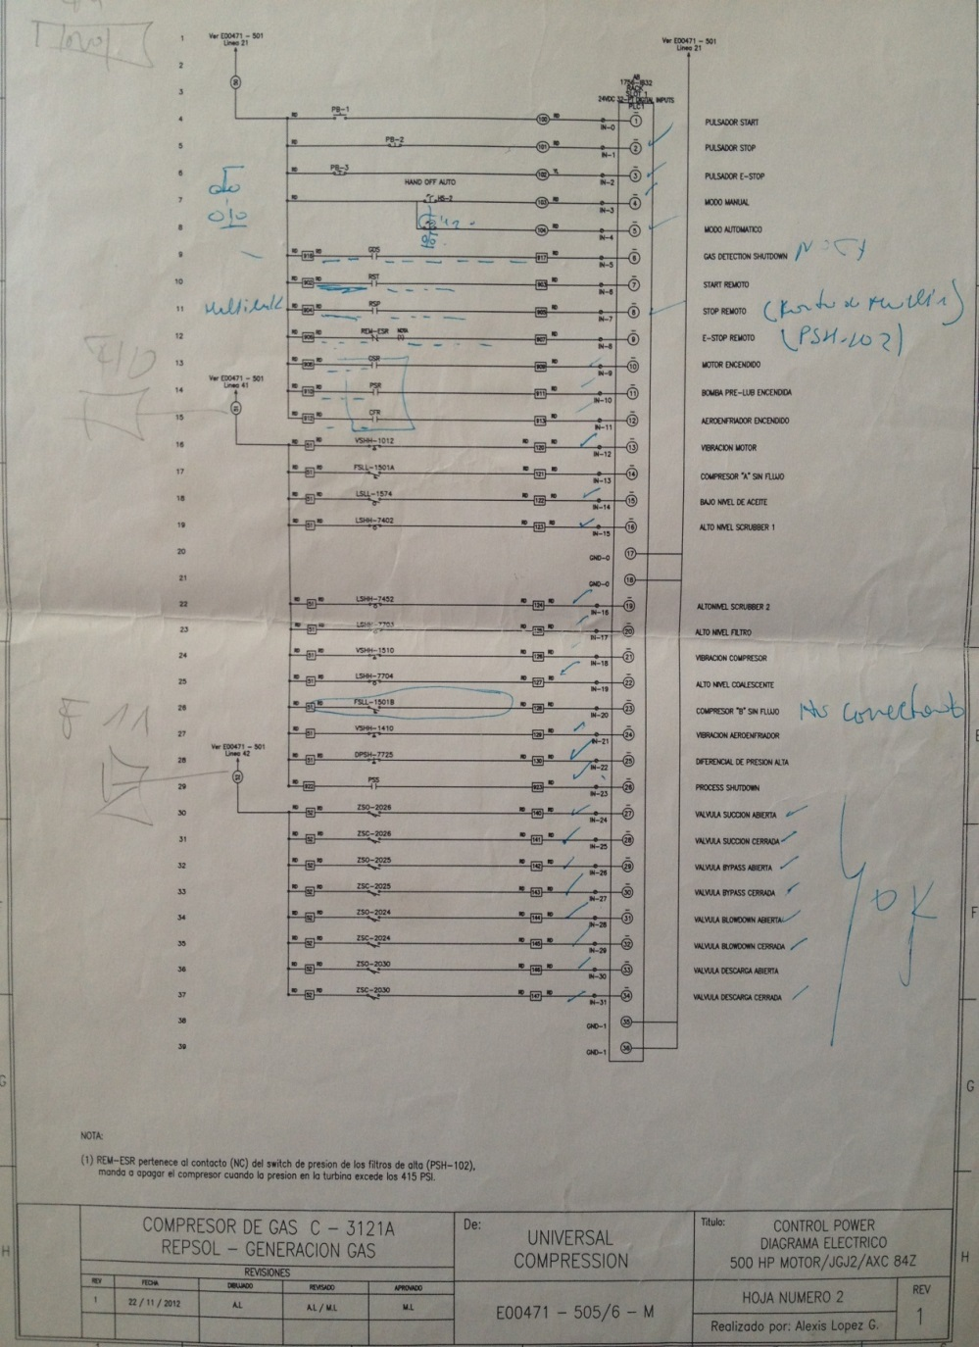
1. Pruebas Punto a Punto
Las pruebas punto a punto consisten básicamente en realizar pruebas de las señales de la instrumentación de campo, para esto basándose en los diagramas eléctricos del compresor se comprueba el funcionamiento y estado de cada una de las señales

Slide 70
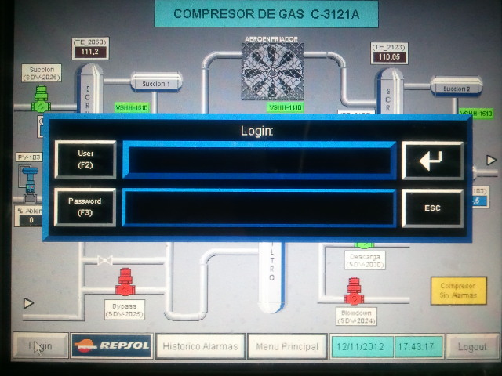
2. Pruebas de Operabilidad
El objetivo de estas pruebas es comprobar que el Sistema de Control trabaje correctamente en conjunto, es decir, verificar el funcionamiento de la instrumentación de campo y su operabilidad así como probar la lógica de control programada y observar el funcionamiento de la HMI.

Slide 71
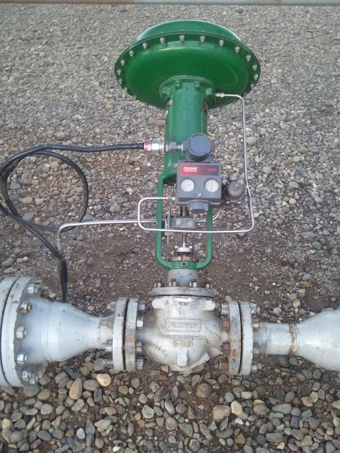
3. Pruebas de arranque
Luego de que se han realizado las pruebas punto a punto y las pruebas de funcionamiento y operabilidad del sistema el Compresor de Gas se encuentra listo para arrancar, sin embargo en las pruebas de arranque se tiene algunos inconvenientes, uno de ellos el mal funcionamiento de la válvula que controla el ingreso del gas a los filtros

Slide 72
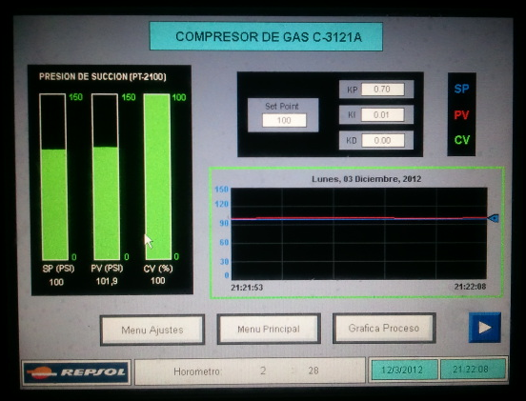
Mientras el compresor está en funcionamiento se varía el set point de la presión de gas de entrada a 100 PSI, la válvula de venteo se encuentra abierta al 100% y la variable de proceso es de 101,9 PSI.

Slide 73
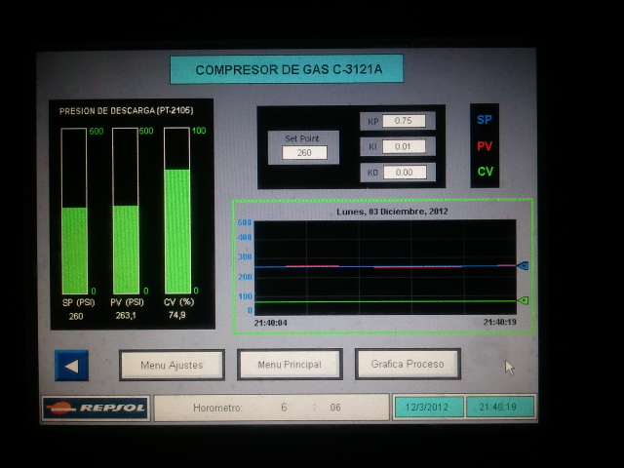
Al igual que se modificó el set point de la presión de entrada, se varía la presión de descarga para observar la respuesta del sistema. Se modifica el set point a 260 PSI, la válvula de recirculación actúa y se cierra a un 74,9% y la variable de proceso es de 263,1 PSI.

Slide 74
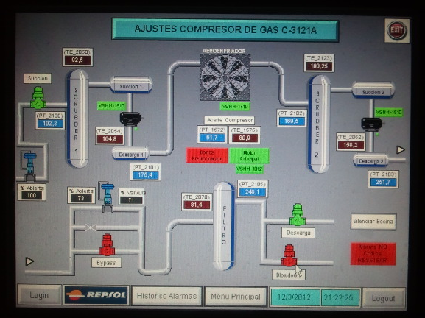
Pantalla Grafica Proceso capturada durante las pruebas de funcionamiento realizadas, donde se puede observar el estado de las válvulas y los valores de presión y temperatura en las diferentes etapas del Compresor de Gas C-3121A.

Slide 75
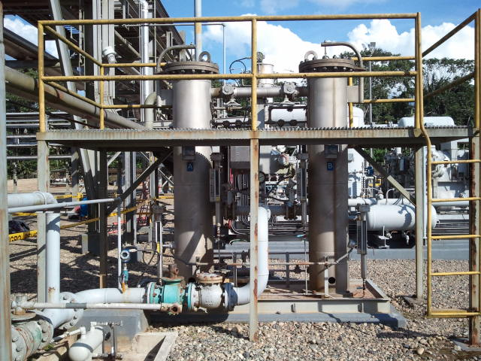
4. Pruebas finales con filtros y turbina
Las pruebas finales de funcionamiento y en donde en verdad se verifica que el sistema de control sea estable es observando la respuesta que tiene el sistema una vez que se realiza la apertura y cierre de las válvulas que se tiene en los filtros, de igual forma mediante la apertura de la válvula que permite el ingreso del gas a la turbina

Slide 76
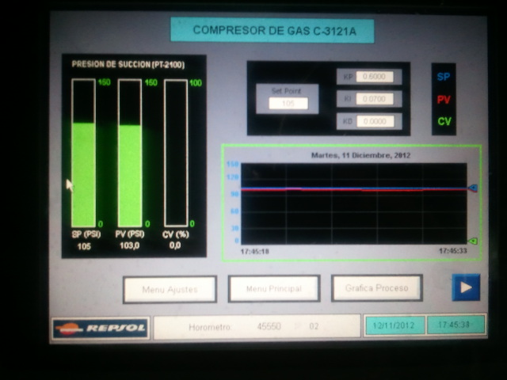
RESULTADOS
Respuesta del sistema para mantener la presión de entrada en 105 PSI, la válvula de venteo se encuentra totalmente cerrada esto es debido a que la variable de proceso aun no supera los 105 PSI

Slide 77
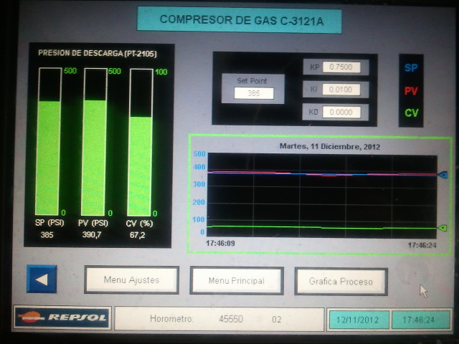
Respuesta del sistema para la presión de descarga final. Como se puede observar la variable de proceso es de 390,7 y la válvula abierta en un 67,2%. La válvula de recirculación se cierra hasta que la variable de proceso sea igual al set point.

Slide 78
Como se mencionó al inicio del proyecto uno de los objetivos principales era reemplazar el Terminal de Operador el cual se encontraba totalmente deteriorado y fuera de servicio. La Figura 137 muestra una comparación entre la pantalla principal de la HMI antigua y la realizada en este proyecto

Slide 79
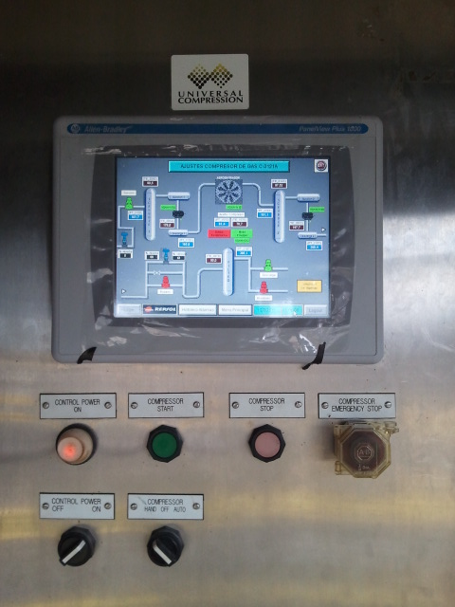
Luego de realizadas las pruebas con los filtros y la turbina, la Migración del Sistema de Control del Compresor de Gas C-3121A finaliza con éxito. La Figura muestra el Panel Local una vez que el compresor se encuentra en normal funcionamiento y 100% operativo.

Slide 80
CONCLUSIONES
El uso de PLC’s dentro de un proceso nos permite contar con un sistema de control automático eficiente y muy confiable debido a todas las ventajas que brinda este equipo. El PLC implementado permite realizar algoritmos de control avanzados, tener un rendimiento mejorado del sistema con mayor calidad, confiabilidad y flexibilidad.
El Compresor de Gas C-3121A es de vital importancia dentro del Sistema de Generación Eléctrica en el Bloque 16, ya que es el encargado de enviar el gas a la Turbina LM2500 la cual tiene una capacidad de 18MW.

Slide 81
El levantamiento de información es la primera etapa a realizarse en cualquier proyecto, esto representa el punto de partida para el desarrollo de la migración del Sistema de Control ya que es necesario conocer a profundidad el funcionamiento del Compresor de Gas.
El estudio y análisis de los diagramas PI&D permitió conocer los equipos e instrumentación de campo que se utiliza para controlar el proceso y mediante los diagramas eléctricos observar la conexión física que existe entre los diferentes dispositivos.
La aplicación HMI desarrollada posee pantallas muy amigables, las cuales cuentan con nuevas características y varias funciones adicionales, lo que beneficia a los técnicos y sobre todo a los operadores del área de Generación Gas al momento de operar, monitorear y verificar el estado del compresor.

Slide 82
La implementación en campo de los equipos requiere del cumplimiento estricto de los procesos de trabajo recomendados por el fabricante así como de las normas de seguridad industrial y personal.
El Sistema de Control implementado desempeña las funciones requeridas por el proceso, permitiendo al Compresor C-3121A alcanzar la presión de gas requerida por la Turbina LM2500 para su funcionamiento.
La migración del controlador permitió mejorar el funcionamiento del compresor de gas obteniendo un sistema mucho más seguro y confiable para la Generación Eléctrica de Repsol.

Slide 83
RECOMENDACIONES
Instalar un horómetro digital para contabilizar las horas de funcionamiento del Compresor de Gas y comparar este valor con el número de horas que indica la HMI y así llevar un mejor control.
Implementar en el Panel Local una baliza de emergencia o luz de alerta para cuando se presenta una alarma o shutdown en el Compresor de Gas.

Slide 84
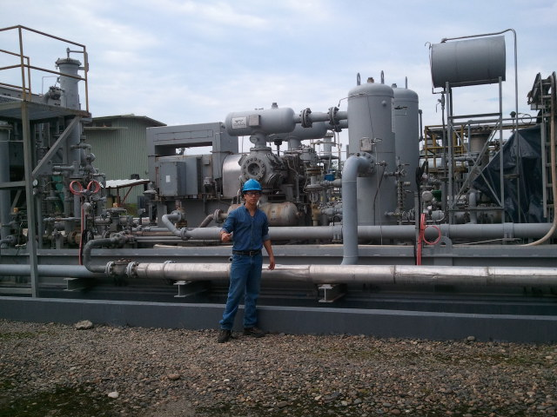
Gracias…!!

